Slide 1
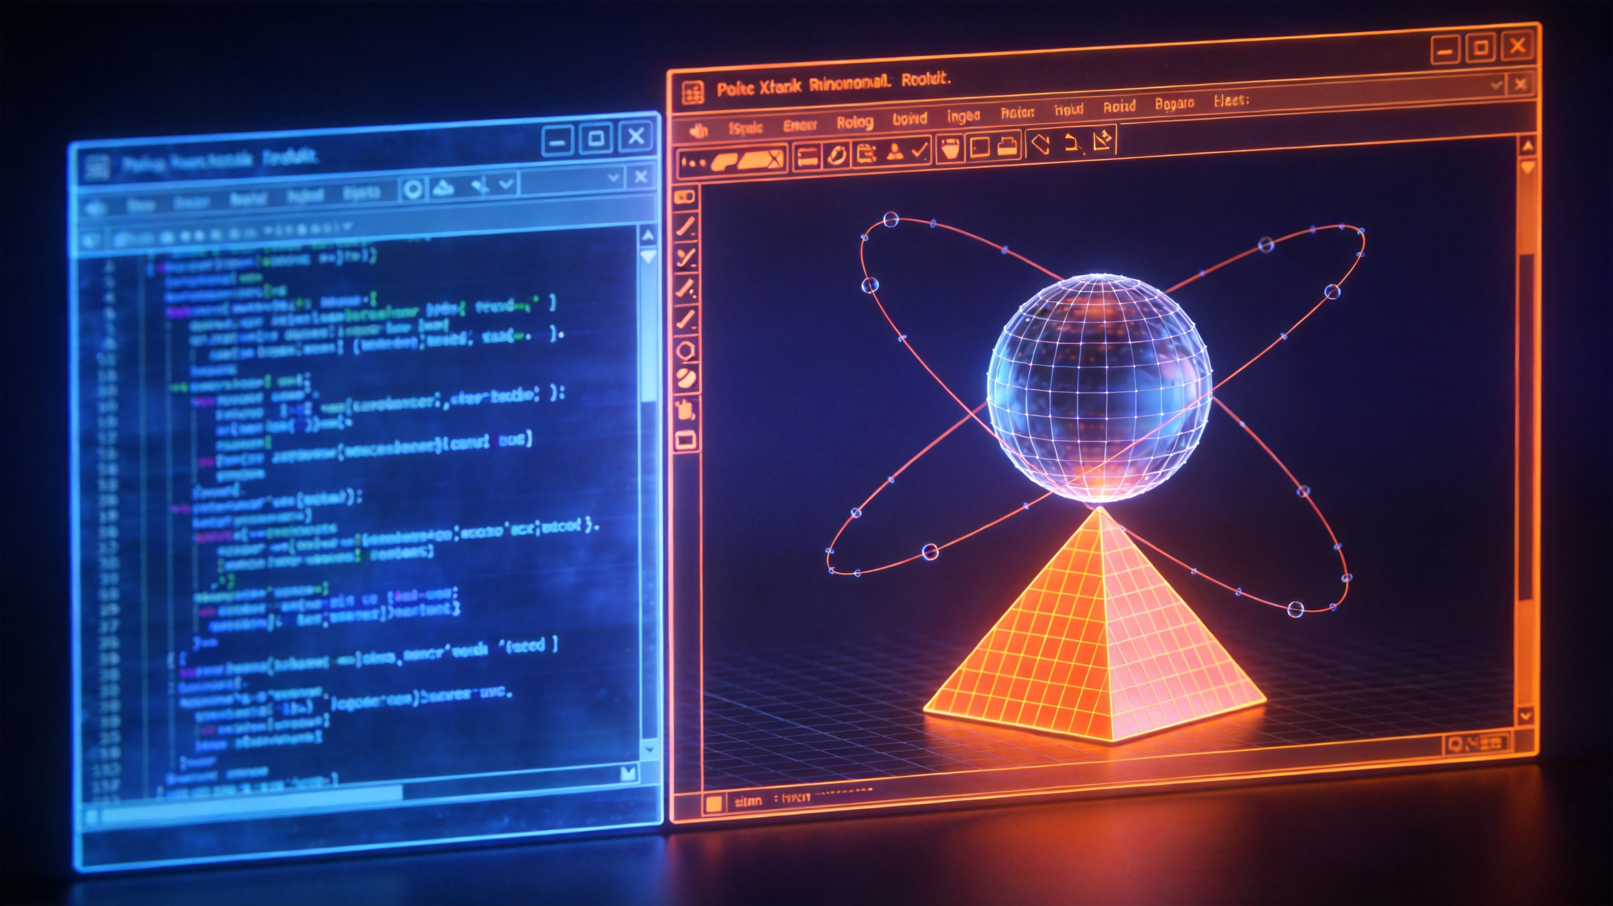


数学可视化新范式
GGB-AI
GeoGebra + AI 联合建模助手
纯静态 · 零安装 · AI 驱动的数学可视化工具
高中数学组 · 教研成果展示
2026
GGB·AI

Slide 2

案例概述 —— 教学痛点
痛点分析
高中数学立体几何、圆锥曲线、动点轨迹的教学难点长期存在
抽象概念难直观
动态演示成本高
三维空间想象门槛高，立体几何难以直接呈现
手工建模需 15-30 分钟/题，课堂节奏受损
脚本学习曲线陡
手工建模易出错
GeoGebra 脚本上手难，学生自主探索门槛高
细节排查耗时，错误难定位拖慢教学节奏
动态过程
空间结构
传统黑板 / 静态图难以表达 与 ⁠⁠⁠⁠⁠⁠
GGB-AI 教研成果 · 痛点背景
02 / 12

Slide 3
案例概述 —— 解决方案
效率突破
15-30
2-3
核心突破
分钟
分钟
① 输入题目
② AI 解析
③ 生成脚本
④ 渲染展示
拍照 / 文本输入
自动提取题目关键信息
DeepSeek / 豆包
结构化 Prompt
GeoGebra 引擎
AI 自动理解题意与建模目标
自动生成 GeoGebra 脚本指令
一键渲染 3D 可视化模型
把建模耗时从 压缩到 ，课堂演示效率提升
15-30 分钟
2-3 分钟
GGB-AI 教研成果 · 解决方案
03 / 12

Slide 4

技术架构与亮点
架构解析
系统架构分层
核心技术亮点
纯静态网页，零安装，离线可用
AI 建模层
Prompt + 知识库 · 两阶段生成
内置 GeoGebra 5.0 引擎（2D + 3D）
指令执行层
结构化 Prompt + 知识库（对象缩写表、命令签名表）
解析 · 错误判定 · 批量执行
强制两阶段工作流（蓝图 → 代码）
渲染展示层
GeoGebra 2D / 3D 可视化呈现
智能错误判定 + 批量执行引擎
逐层驱动，闭环协作
GGB-AI 架构 · 纯静态智能建模
04 / 12

Slide 5
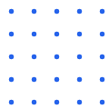
功能一 —— 三种 AI 接入方式
零成本接入
三种方式均 免费 · 零成本 即刻上手
方式一 · 网页版 + 提示词
方式二 · 网页版 + 技能包
方式三 · IDE + SKILL
浏览器直接访问，复制提问模板即可生成 GGB 脚本，无需安装任何软件
内置Skill 技能包，一键调用智能建模工作流，省去 Prompt 编写
IDE 内自动激活Skill 技能，覆盖开发全流程，高效集成建模环境
免费开放
免费使用
免费下载
GGB-AI 功能维度 · 三种接入方式
05 / 12

Slide 6
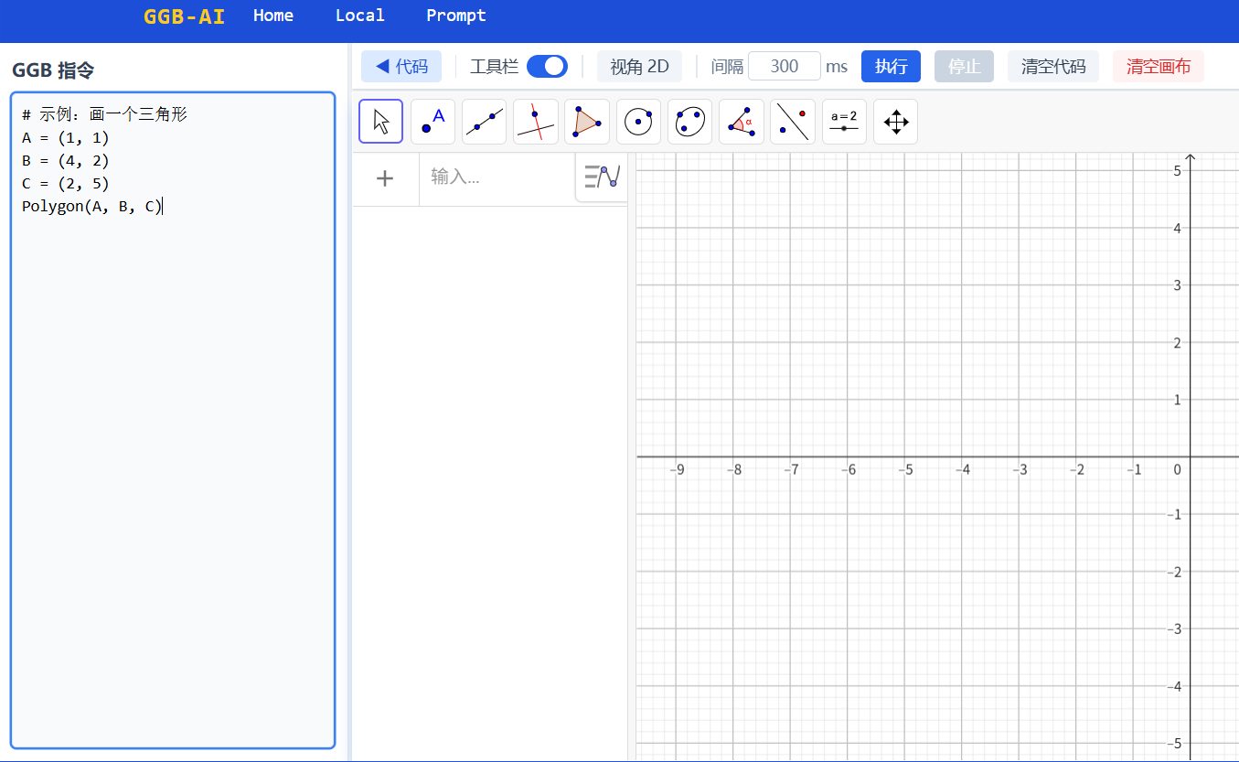
功能二 —— 指令执行引擎
执行反馈 · 状态检测
核心特性
每行一条 GGB 指令，一键批量执行
Computed 引擎统一调度
智能错误判定
解决 evalCommand 返回值 bug
出错暂停 + 单步确认
逐条可控，防止连锁错误
可调节执行间隔
自定义节奏，适应不同演示需求
2D / 3D 一键切换
几何视图无缝转换
快捷键 ⁠⁠⁠⁠⁠⁠⁠
Ctrl + Enter
免鼠标高效操作
GGB-AI 功能模块 · 02
06 / 12

Slide 7
功能三 —— 知识库与校验器
自动校验
Python 校验器 · 输出
50+
60+
全国一卷 17题
金标准范例
A = Sphere((0,0,0), 2)
对象缩写表
命令签名表
PASS
B = Pyramid(A, 4, 3)
PASS
括号配对
函数套娃
C = Circle(Point1, Point2)
ERR
命名规范
参数类型
D = Curve( sin(t), cos(t) )
ERR
语法结构
对象引用
E = Locus(P, Q)
PASS
重复定义
命令白名单
8 项检查 · 自动拦截错误指令 · 生成时即校验
知识库 · 校验器 · 金标准
07 / 12

Slide 8

应用过程 —— 操作流程图
全流程 2-3 分钟
六步操作 · 极简闭环 · 无需安装
STEP 01
STEP 02
STEP 03
STEP 04
STEP 05
STEP 06
打开
复制
上传
确认
生成
渲染
index.html
结构化 Prompt
题目发送至 AI
AI 生成蓝图
GGB 脚本代码
粘贴执行展示
全程约 2-3 分钟
从题目到 3D 模型 · 一气呵成
GGB-AI 应用流程 · 操作指引
08 / 12

Slide 9

应用成效 —— 数据对比
前后对比
单题建模耗时
15-30 min
2-3 min
↓ 85%+
效率大幅提升
课堂可演示题量
1-2题/课时
5-8题/课时
↑ 3-4倍
课堂容量扩大
学生几何题正确率
60%
84%
↑ 40%
理解力增强
学习兴趣评分
3/10
8/10
↑ 2.7倍
能动性提升
GGB-AI 教研成果 · 量化成效
09 / 12

Slide 10
应用成效 —— 典型场景
课堂实证
GGB-AI 已在多类课堂场景中落地应用，显著提升教学效果
场景一 · 立体几何新课
场景二 · 习题课探究
四棱锥 + 球面 3D 可视化，直观展现空间关系与截面特征
动点轨迹 动态演示，学生可以自主操作探索几何规律
3D 实时旋转
动点追踪
GGB-AI 应用成效 · 典型课堂场景
10 / 12

Slide 11


影响力与推广价值
开源共享
零成本
零门槛
可复现
跨平台
DeepSeek、豆包等大模型免费，GeoGebra / Vue / Tailwind 全部开源
双击即用，无需安装任何依赖环境
GitHub 开源，任何教师可自由下载使用
浏览器即可运行，多端设备全面兼容
跨平台运行
Windows
Mac
Linux
平板
浏览器
全程 · 教育公益 · 普惠每一间教室
GitHub 开源
GGB-AI 推广价值 · 普惠教育
11 / 12

Slide 12


总结与展望
AI + GeoGebra 降低数学建模门槛，提升课堂效率
大模型 API 接入
校本题目库沉淀
学生端引导式交互
云端同步与分享
网页端一键生成，无需复制粘贴
积累优质建模案例，形成校本资源
支持学生自主探索，降低操作门槛
跨设备协作，成果便捷分享
谢谢聆听 · 欢迎指导
THANKS FOR WATCHING · YOUR FEEDBACK IS VALUABLE

